Slide 1

Android Mobil Uygulama ile Uzaktan Kontrol Projesi
FATİH KÖK
523119045
Marmara Üniversitesi
Fen Bilimleri Enstitüsü
Elektrik-Elektronik Mühendisliği
Gömülü Sistemler ile Mobil Uygulamalar

Slide 2
Sunum Planı
1
3
a.Projenin Amacı
b.Projenin Kullanım alanları
c.Projenin Faydaları
a. Projenin fiziksel olarak gösterimi
2
Projede kullanılan donanım ve
yazılımların detaylı açıklaması.
a.Rasberry Pi 4B
b.Diet Pi OS
c.Bliynk App

Slide 3

Projenin Amacı
Mobilite
Raspberry Pi kartını taşınabilir bir proje tasarımı ile gerçekleştirmek.
Yenilik
Raspberry Pi kartı ile akıllı ev gibi uzaktan kontrol edilebilecek IOT tasarımlara imkan sağlamak
1a

Slide 4

Projenin Kullanım Alanları
Akıllı Ev Otomasyonları
Aydınlatma Kontrolü
Kapı/Kilit ve Güvenlik Kontrolü
1b

Slide 5
Projenin Faydaları
Enerji Verimliliğini Arttırmak
Erişilebilirliği Sağlamak
Tasarruf Sağlamak
1c

Slide 6
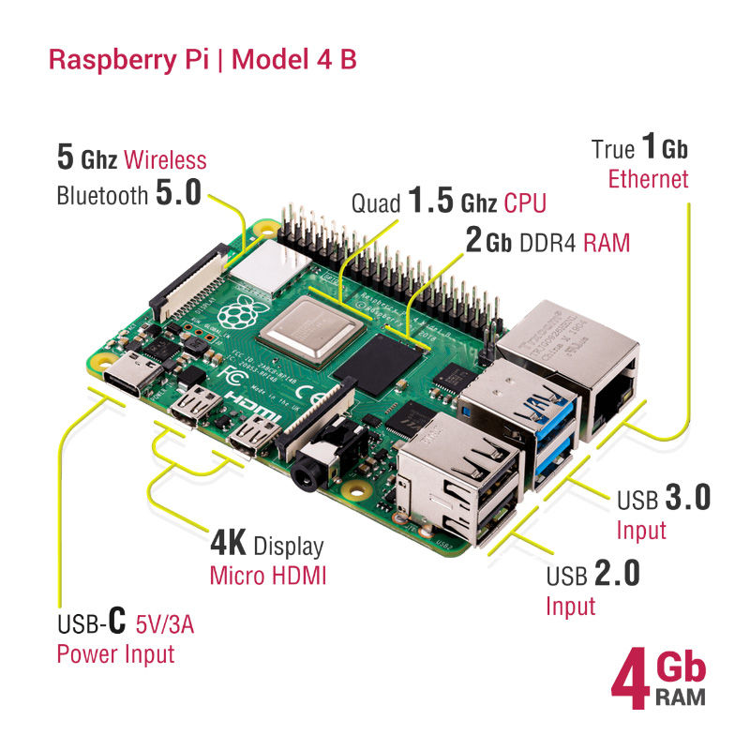
RASBERRY PI
1.5 GHz dört çekirdekli ARM Cortex-A72 CPU
2GB LPDDR4 RAM SKU |
VideoCore VI Grafikleri
4kp60 HEVC video
Gerçek Gigabit Ethernet
2 × USB 3.0 ve 2 × USB 2.0 bağlantı noktalar
2 × mikro HDMI bağlantı noktası (1 × 4K@60Hz veya 2 × 4K@30Hz)
2a

Slide 7

DIET PI
Desteklenen her platform için küçük optimize edilmiş bir Debian dağıtımıdır.
Diet Pi ‘de hazır yüklü gelen bir çok gereksiz uygulama yok
Sisteme ilk giriş yaptığınızda, sistemin güncellenmesi otomatik oluyor.
2b

Slide 8
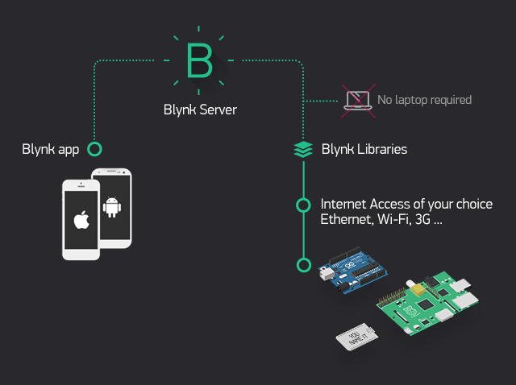
BLYNK APP
Blynk App — sunulan çeşitli widget’ları kullanarak projenin ara yüzünü oluşturmaya izin verir.
Blynk Server — akıllı telefon ve donanım arasındaki tüm iletişimden sorumludur. Yerel olarak çalıştırabilir. Açık kaynaklıdır.
Blynk Kütüphaneleri — tüm popüler donanım platformları için — sunucu ile iletişimi sağlar ve gelen ve giden tüm komutları işler.
2c

Slide 9

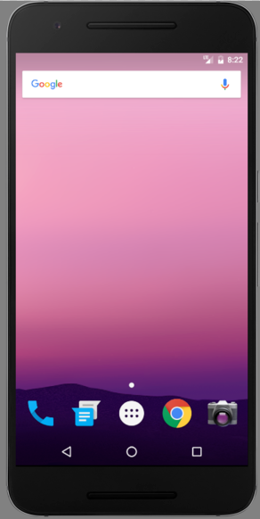
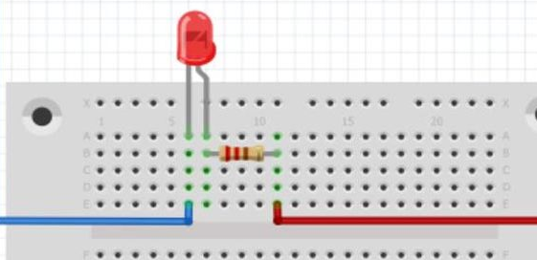
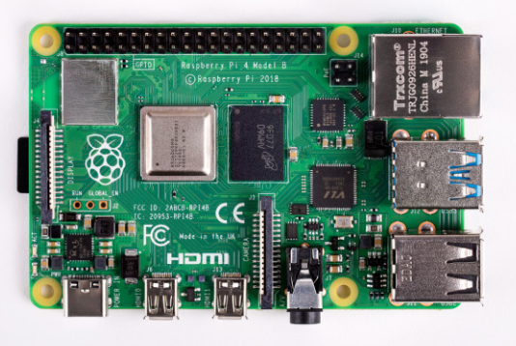
2
App Server
1.Uygulamadan gelen komutları sakla
2.Rasberry den istek gelirse konutları paylaş
4
1
Devre Şeması
1.Gelen komuta göre tepki ver
Mobile App
1.Kullanıcıdan komutları al
2.Uygulama server’ına hızlıca upload et
3
Rasberry Pi
1.Server da aktif komut var mı kontrol et
2.Komut varsa is GPOIO üzerinde komutu aktar
3

Slide 10

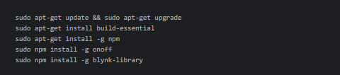
1.Rasberry Pi internet bağlantısı yapılır
2. Diet OS güncellemek için aşağıdaki kod yazılır
3.Blynk uygulamasının kütüphanelerinin indirilmesi ve kurulumu

Slide 11
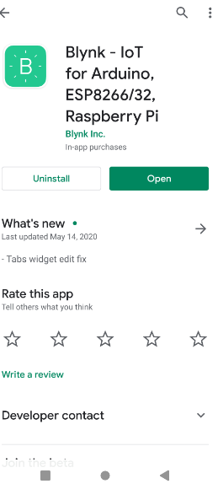
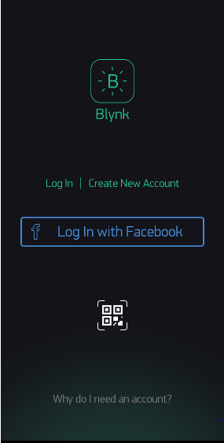
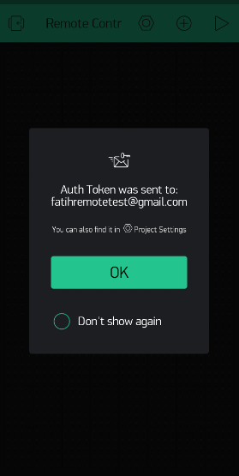
1.Play Market’ten Blynk uygulaması kumanda edecek telefona yüklenir
Uygulama üzerinde kullanıcı adı /şifre ile kayıt olunur
Uygulamanın,kayıt olunan mail hesabına Rasberry Pi ile eşleşme yapılması için token gönderimi

Slide 12
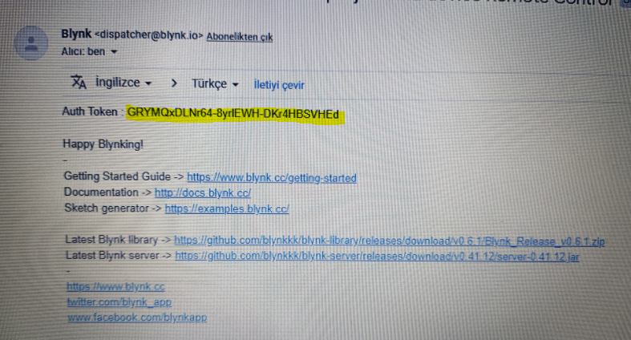
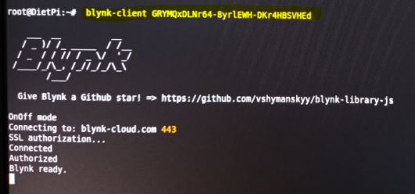
3.Blynk uygulamasının kütüphanelerinin indirilmesi ve kurulumu
Blynk uygulamasından gelen mail ve token
Rasberry Pi üzerinde eşlemenin tamamlanması

Slide 13
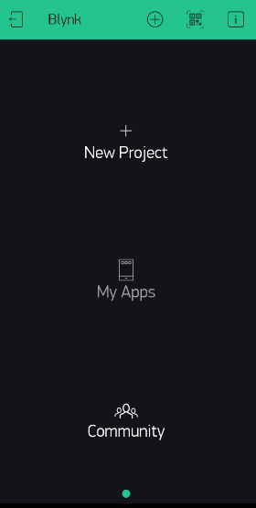
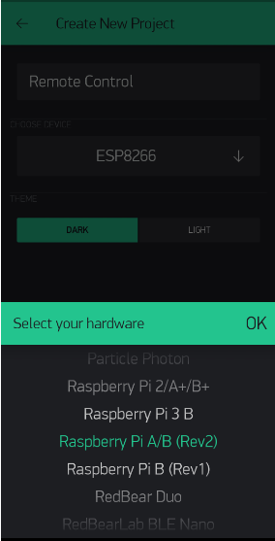
Blynk uygulamasından yeni proje seçimi
Blynk uygulamasından donanım modeli ve versiyonunun seçilmesi

Slide 14
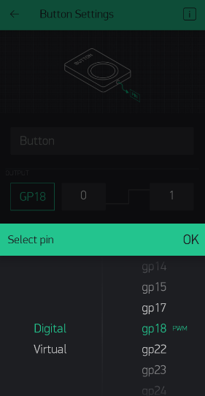
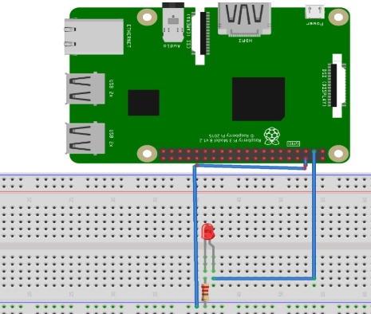
Donanım üzerinde led devresine bağlı portların seçilmesi

Slide 15
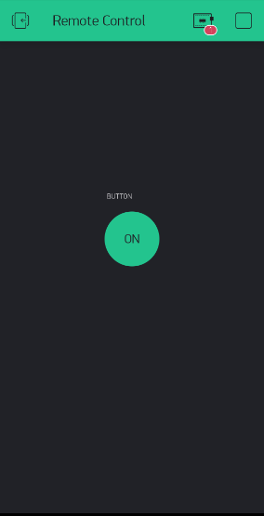
Uygulama arayüz tasarımının tamamlanması ve test işlemi

